Slide 1
Web programming –
Mini-Homework 1
Claudio Di Grazia 1000041178
A.A. 2022/2023

Slide 2
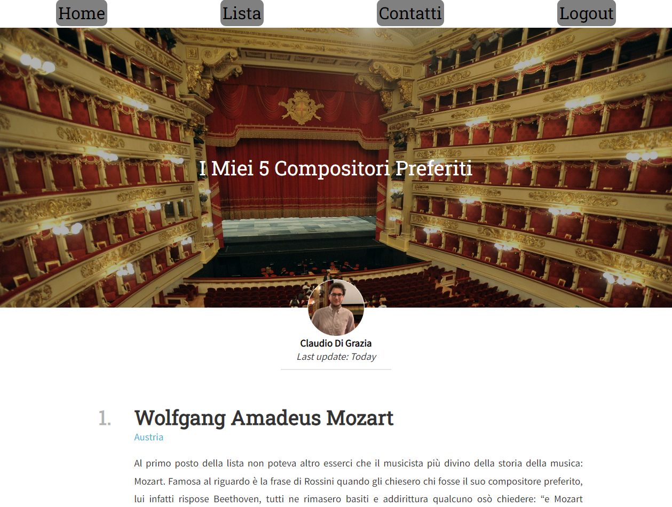

Aspetto Generale
Header: ho posto il titolo della pagina al centro, mettendolo in risalto rispetto al background (utilizzo degli z-index nel css).
Menù Navigazione: I bottoni posti in alto sono creati per contenere referenze a pagine terze.
Contenuti: ho posto in ordine decrescente i compositori, ponendo come sottotitolo il loro paese di origine e nazionalità.
Footer: nome, cognome, matricola.

Slide 3
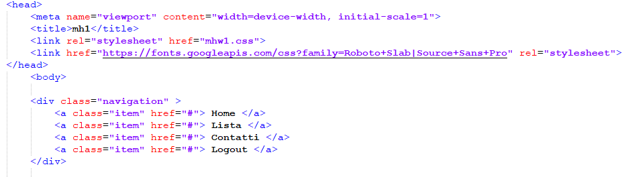
HTML - 1
Partendo dall’analisi del blocco <head> dell’HTML, ho posto le varie specifiche per la compatibilità con i dispositivi mobile, le stesse indicate a lezione e presenti nelle slide del corso. Inoltre è anche presente la referenza al sito di googleapis per la scelta del font e il collegamento al CSS del corrispettivo HTML.
All’interno di <body> ho deciso di creare la classe navigation per contestualizzare meglio la barra di navigazione posta in cima alla pagina e i singoli item della barra sono <a> poiché questo tag definisce un hyperlink, che viene usato per rimandare ad un’altra pagina. L’attributo più importante di <a> è href, che indica la destinazione del link, in questo caso non referenzia a nessuna pagina ma ho deciso questa implementazione per rendere meglio l’idea.

Slide 4
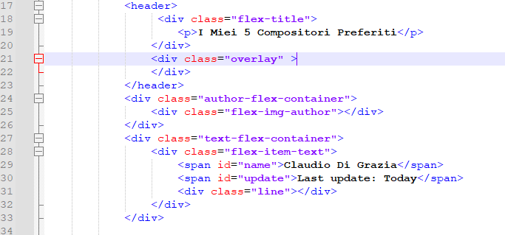
HTML - 2
In questo blocco vengono impostati l’header e il relativo overlay, con la creazione della rispettiva classe.
Vi è inoltre un blocco dedicato anche al container per l’autore della pagina e la rispettiva immagine. L’uso di <span> è motivato dal fatto che è facilmente manipolabile dal CSS per quanto riguarda colori e stili. Molto simile a <div>, solo che questo è un block-level element, mentre <span> è un in-line element.

Slide 5
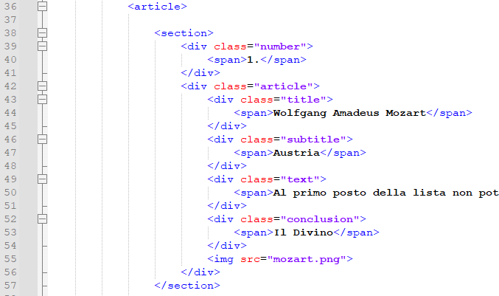
HTML - 3
Il blocco <article> specifica il contenuto indipendente. Un uso possibile di questo tag è per un blog post, un simil format della pagina che ho voluto realizzare. Esso conterrà le varie descrizioni dei 5 artisti.
Il tag <section> invece è usato per definire una sezione del documento o della pagina web, in questo caso delimita ogni singolo artista.
La classe conclusion specificherà ogni singolo nickname che è stato assegnato nel corso dei secoli al singolo compositore.

Slide 6
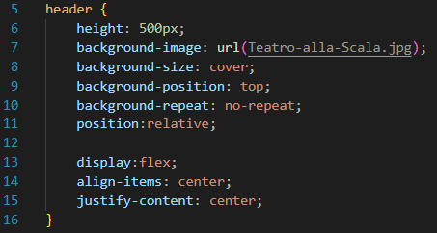
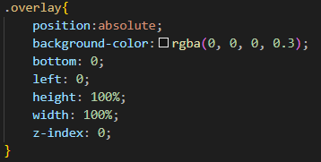
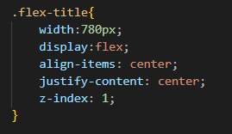
CSS - Header
L’header è impostato su una altezza di 500px, come da istruzione, e ho fatto uso anche del comando background-position per impostare la parte alta della foto, in modo da oscurare la parte della platea ed evidenziare il fregio superiore.
Ho posto anche un overlay sul 100% di altezza e larghezza dell’immagine di background.
Il titolo invece è impostato con una larghezza di 780px e posto con uno z-index pari ad 1 per risultare in evidenza.

Slide 7
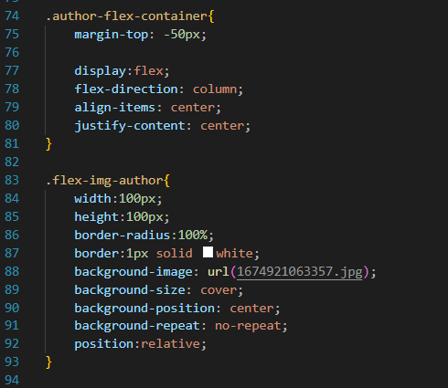
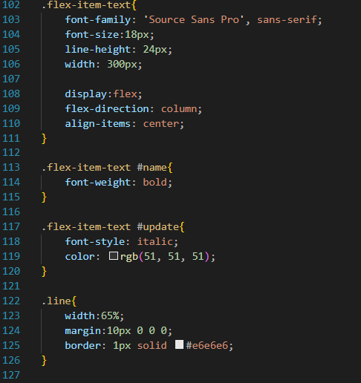
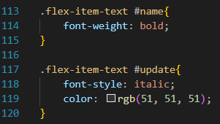
CSS – Immagine Profilo
L’immagine profilo è rotonda (border-radius: 100%) e posta all’interno dell’header per una dimensione pari a 50px (margin-top: -50px), la larghezza complessiva è invece di 100px.
Qua sono presenti le righe di codice che vanno a definire il nome sotto la foto profilo e la linea sotto che separa la parte superiore della pagina web dal corpo dell’articolo sottostante.
Applico due regole agli elementi con id #name e #update, figli dell’elemento con classe flex-item-text.

Slide 8
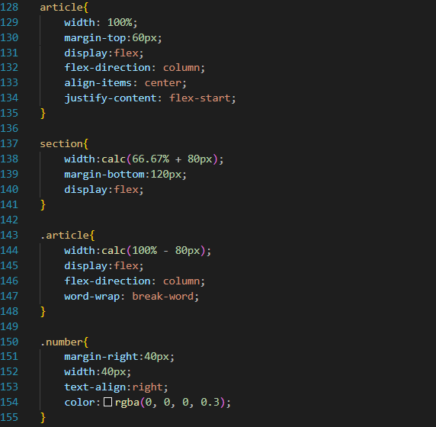
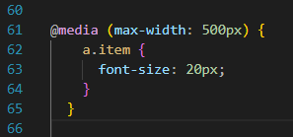
CSS – Contenuti
Ho impostato la sezione con larghezza specificata alla riga 138.
Il testo è impostato per occupare il 66.67% della pagina cui sottraggo 80px dati dallo spessore tra il nome dell’artista e il numero corrispondente (40px) + lo spessore del numero stesso 40px.
Il margin-top è anch’esso impostato nella dimensione indicata.
Nello screen si possono apprezzare anche le specifiche date al margine inferiore di ciascuna sezione, pari a 120px, e le varie peculiarità del .number, compreso colore e dimensioni.
La notazione @media crea una regola differente per i dispositivi con larghezza inferiore a 500px, ridimensionando il font-size

Slide 9
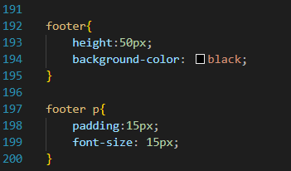
CSS – Footer
Infine ecco le dimensioni, colore, padding e font-size del footer della pagina web.
Sotto il footer voglio applicare una regola diversa per i paragrafi, che sarebbero le <p>, riguardante il padding ed il font-size.
Spero che la presentazione sia stata sufficientemente dettagliata e di non aver dimenticato niente.
Distinti Saluti

